Slide 2
¿Qué búho es azul?

Slide 3
¿Qué búho es rojo?

Slide 4
¿Qué número es el dos?
1
2
3
4

Slide 5
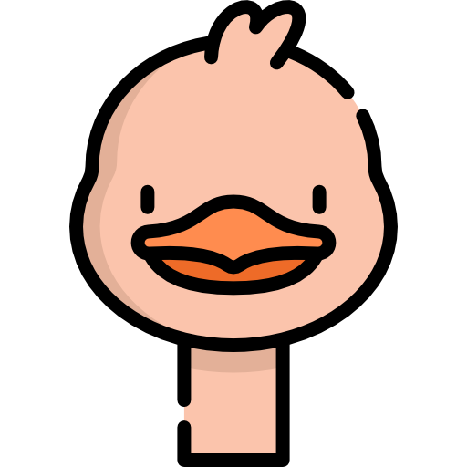
¿Qué animal es el elefante?

Slide 6
¿cuál es la falda?

Slide 7
¿cuál es la ambulancia?

Slide 8
¿cuál es el colegio?

